Slide 1
Operační briefing ICŘT Národní dispečink lůžkové péče
18. ledna 2022

Slide 2
Národní dispečink lůžkové péče
Neinfekční oddělení
Přehled kapacit lůžek IP (ARO + JIP) v ČR k 18.01. 2022, 12:00 h
Kraj | Lůžka IP
 | Celková kapacita IP lůžek (HFNO+UPV) | Volná lůžka HFNO (JIP) | HFNO pro Covid+ | Volná lůžka UPV (ARO) | UPV pro Covid+
Hl. m. Praha | 788 | 104 | 34 | 50 | 17
Středočeský kraj | 228 | 82 | 48 | 35 | 15
Jihočeský kraj | 128 | 46 | 40 | 39 | 20
Plzeňský kraj | 248 | 64 | 50 | 54 | 30
Karlovarský kraj | 84 | 13 | 10 | 8 | 1
Ústecký kraj | 267 | 58 | 40 | 33 | 14
Liberecký kraj | 100 | 15 | 8 | 12 | 6
Královéhradecký kraj | 230 | 59 | 27 | 26 | 9
Pardubický kraj | 131 | 36 | 28 | 17 | 6
Kraj Vysočina | 99 | 26 | 11 | 22 | 5
Jihomoravský kraj | 417 | 108 | 56 | 88 | 47
Olomoucký kraj | 195 | 28 | 13 | 55 | 20
Zlínský kraj | 183 | 47 | 39 | 45 | 18
Moravskoslezský kraj | 514 | 96 | 81 | 76 | 45
Celkové kapacity ČR | 3 612 | 782 | 485 | 560 | 253
Zdroj: Online databáze NDLP ÚZIS
Legenda: | 100 - 50,1 % | 50 - 30,1 % | 30 - 20,1 % | 20 - 10,1 % | 10 - 0 % | celkových kapacit
Nemocnice s aktualizací starší 48 hod.: |  |  | 18x
Obsazená lůžka IP C+ pacienty k
18.1.2022 00:31
307

Slide 3
Národní dispečink lůžkové péče
Infekční oddělení
Přehled kapacit lůžek IP na Infekčním oddělení (ARO + JIP) v ČR k 18.01. 2022, 12:00 h
Kraj | Lůžka IP na Infekčním oddělení
 | Celková kapacita IP lůžek (HFNO+UPV) | Volná lůžka HFNO (JIP) | HFNO pro Covid+ | Volná lůžka UPV (ARO) | UPV pro Covid+
Hl. m. Praha | 56 | 38 | 35 | 0 | 0
Středočeský kraj | 15 | 6 | 4 | 2 | 2
Jihočeský kraj | 33 | 24 | 24 | * | *
Plzeňský kraj | 6 | 5 | 5 | * | *
Karlovarský kraj | * | * | * | * | *
Ústecký kraj | 10 | * | * | 2 | 2
Liberecký kraj | * | * | * | * | *
Královéhradecký kraj | 8 | 4 | 4 | * | *
Pardubický kraj | 4 | 3 | 3 | 0 | 0
Kraj Vysočina | 4 | 1 | 1 | 1 | 1
Jihomoravský kraj | 29 | 12 | 12 | 1 | 1
Olomoucký kraj | 16 | 6 | 6 | 1 | 1
Zlínský kraj | 50 | 23 | 23 | * | *
Moravskoslezský kraj | 21 | 10 | 10 | 1 | 1
Celkové kapacity ČR | 252 | 132 | 127 | 8 | 8
Zdroj: Online databáze NDLP ÚZIS
Legenda: | 100 - 50,1 % | 50 - 30,1 % | 30 - 20,1 % | 20 - 10,1 % | 10 - 0 % | celkových kapacit
Nemocnice s aktualizací starší 48 hod.: |  |  | 18x
* Izolační lůžka IP jsou umístěna na neinfekčních odděleních IP.

Slide 4
Národní dispečink lůžkové péče
Neinfekční a infekční oddělení
Přehled kapacit standardních lůžek s přívodem kyslíku v ČR k 18.01. 2022, 12:00 h
Kraj | Standardní lůžka s O₂ |  |  | Standartní lůžka na Infekčním oddělení s O₂
 | Celková kapacita lůžek | Volná standardní lůžka | Z toho pro Covid+ | Celková kapacita lůžek | Volná lůžka na Infekčním oddělení | Z toho pro Covid+
Hl. m. Praha | 3 145 | 593 | 121 | 100 | 45 | 41
Středočeský kraj | 1 876 | 413 | 128 | 38 | 7 | 4
Jihočeský kraj | 1 634 | 580 | 155 | 72 | 31 | 31
Plzeňský kraj | 1 620 | 546 | 109 | 32 | 17 | 17
Karlovarský kraj | 418 | 104 | 32 | 20 | 13 | 13
Ústecký kraj | 1 525 | 495 | 137 | 60 | 19 | 14
Liberecký kraj | 826 | 286 | 48 | * | * | *
Královéhradecký kraj | 1 392 | 219 | 65 | 17 | 11 | 11
Pardubický kraj | 889 | 226 | 101 | 44 | 32 | 32
Kraj Vysočina | 1 739 | 725 | 69 | 102 | 50 | 50
Jihomoravský kraj | 2 542 | 887 | 278 | 147 | 96 | 89
Olomoucký kraj | 1 533 | 481 | 102 | 50 | 26 | 26
Zlínský kraj | 848 | 250 | 40 | 45 | 15 | 15
Moravskoslezský kraj | 2 824 | 765 | 183 | 140 | 49 | 49
Celkové kapacity ČR | 22 811 | 6570 | 1 568 | 867 | 411 | 392
Zdroj: Online databáze NDLP ÚZIS
Legenda: | 100 - 50,1 % | 50 - 30,1 % | 30 - 20,1 % | 20 - 10,1 % | 10 - 0 % | celkových kapacit
Nemocnice s aktualizací starší 48 hod.: |  |  | 18x
Obsazená standardní
lůžka C+ pacienty k 18.1.2022 00:31
1 353
* Izolační lůžka s kyslíkem jsou umístěna na standardních odděleních.

Slide 5
Neaktualizovaná ZZ v DIP déle než 48 h
Zdravotnické zařízení | Kraj | Poslední aktualizace
SMN a.s., Nemocnice Šternberk | OLK | 05.01.2022 13:30
Masarykova nemocnice Rakovník s.r.o. | STC | 13.01.2022 14:16
Nemocnice Písek, a.s. | JHC | 14.01.2022 10:14
Fakultní nemocnice u sv. Anny v Brně | JHM | 14.01.2022 12:09
Nemocnice Říčany a.s. | STC | 14.01.2022 12:40
Nemocnice Podlesí a.s. | MSK | 14.01.2022 14:03
Krajská nemocnice Liberec, a.s., Nemocnice Turnov | LBK | 14.01.2022 20:54
Nemocnice Strakonice, a.s. | JHC | 15.01.2022 7:02
Podhorská nemocnice a.s. | MSK | 15.01.2022 11:51
Klatovská nemocnice, a.s. | PLK | 15.01.2022 12:31
Zdravotnické zařízení | Kraj | Poslední aktualizace
KKN a.s., Nemocnice Cheb | KVK | 16.01.2022 8:16
KKN a.s., Nemocnice Karlovy Vary | KVK | 16.01.2022 8:16
Oblastní nemocnice Kolín, a.s. | STC | 16.01.2022 8:18
Nemocnice Nové Město na Moravě, p.o. | VYS | 16.01.2022 9:19
Fakultní nemocnice v Motole | PHA | 16.01.2022 9:21
NH Hospital a.s., Nemocnice Hořovice | STC | 16.01.2022 10:46
Oblastní nemocnice Mladá Boleslav, a.s. | STC | 16.01.2022 11:05
PP Hospitals, s.r.o., Nemocnice Brandýs n/L. | STC | 16.01.2022 11:46
Žádáme všechna ZZ o aktualizaci volných lůžkových kapacit každý den i během víkendů.
Údaje jsou aktuální k 18.1.2022 12:00

Slide 6
NDLP – Stav očkování u hospitalizovaných pacientů
 |  |  | Stav k 18.1.2022 0:31 h |  | Zdroj: ÚZIS
Celkem hospitalizovaných PAC C+ 1 660
z toho |  |  | z toho
Neočkovaní |  | 1 003 (60,4 %) | PAC na JIP | 307
Nedokončené očko. |  | 40 (2,4 %) | z toho neočko. | 223 (72,6 %)
Dokončené očko. |  | 443 (26,7 %) | PAC na standart O2 | 1 353
Posilovací dávka |  | 174 (10,5 %) | z toho neočko. | 803 (59,3 %)

Slide 7
NDLP - Souhrn
Kapacity lůžkové péče | Data k 18.1.2022
Celková kapacita JIP
Volná kapacita JIP | 37,4 %
Obsazenost C+ pac. na JIP | 8,5 %
Hodnocení:
Volná kapacita JIP již čtvrtý týden stoupá a pokles podílu C+ pacientů začíná stagnovat.
Další informace:
Dne 17.1. bylo 133 nově přijatých C+ pacientů a 166 propuštěných.
KKIP – bez požadavků na mezikrajové překlady.
KKIP - celkové zlepšení situace v ČR, nižší počty příjmů C+ pac, ve všech krajích obnovena elektivní operativa s omezením do 20 % nebo méně. Stále zatížení IP long-COVID pacienty.
DIP – long-Covid pacienti k 18.1.2022 -> 102 celkem, z toho 61 pac na JIP, z toho 48 pac na UPV/ECMO

Slide 8
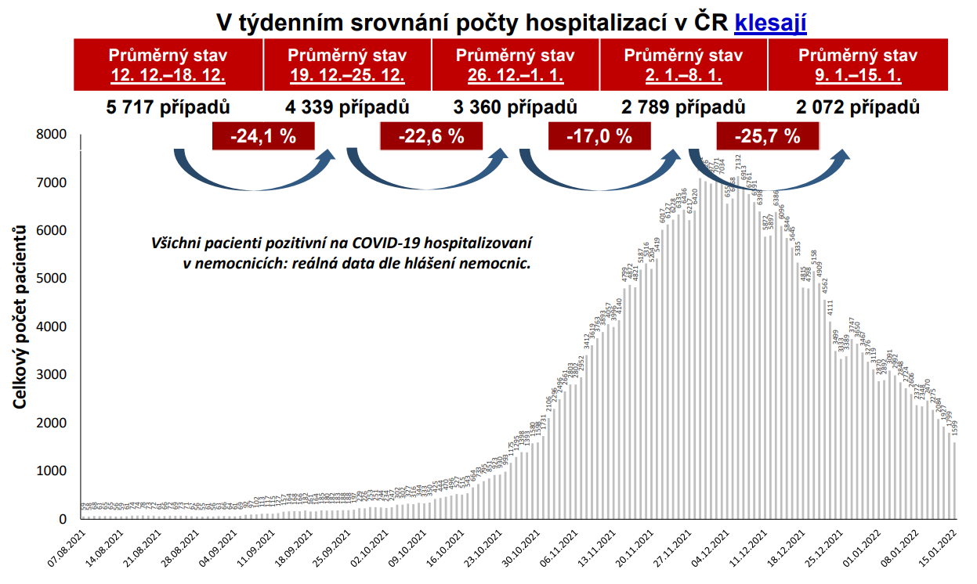
Týdenní srovnání počtu hospitalizovaných

Slide 9
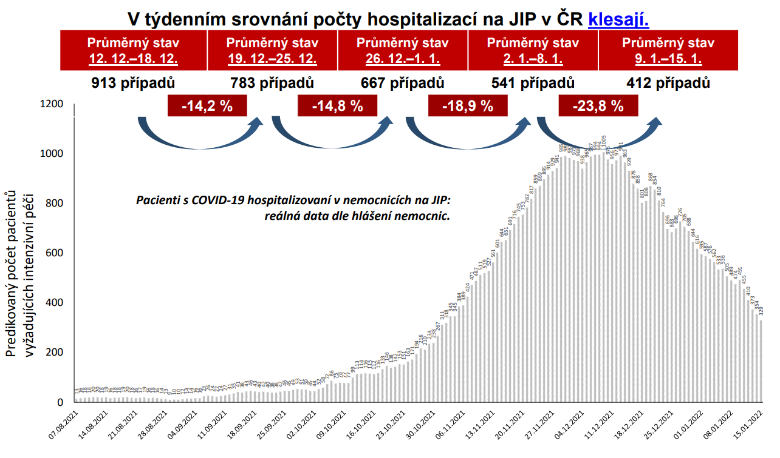
Týdenní srovnání počtu hospitalizovaných na JIP

Slide 10
Hodnocení situace v krajích od KKIP
KRAJ Poslední aktualizace: | CELKOVÉ HODNOCENÍ SITUACE | LOKÁLNÍ HODNOCENÍ SITUACE | PERSONÁLNÍ A MATERIÁLNÍ VYBAVENÍ | DALŠÍ POPIS SITUACE
Hl. m. Praha 12.01.22 | B - mírně zhoršená | C - dochází k omezení fungování oddělení ve prospěch kovidových jednotek, omezení elektivy do 20% | A - bez omezení | Stabilní situace. Pokles akutně přijímaných covid+, kapacity obsazeny již nekovidovanými nemocnými stále vyžadujícími IP, kteří udržují vysokou obložnost JIP/ARO.
Pardubický 13.01.22 | B - mírně zhoršená | C - dochází k omezení fungování oddělení ve prospěch kovidových jednotek, omezení elektivy do 20% | D - chybí personál, při jeho navýšení je možné provozovat další lůžka | Elektivní provoz částečně uvolněn, onkologická aj. neodkladná operativa zcela bez omezení. Lůžka pro COVID+ s dostatečnou kapacitou, spíše nižší počet příjmů. Na úkor elektivní péče dále udržována navýšená kapacita standardní i IP péče pro C+ pacienty.
Královéhradecký 13.01.22 | A - klidná | C - dochází k omezení fungování oddělení ve prospěch kovidových jednotek, omezení elektivy do 20% | A - bez omezení | Navyšování elektivní činnosti, část pracovišť zakonzervován.
Vysočina 13.01.22 | A - klidná | B - dochází k restrukturalizaci provozů, bez omezení jejich normální funkce | A - bez omezen | Postupný návrat k elektivní operativě.

Slide 11
Hodnocení situace v krajích od KKIP
KRAJ Poslední aktualizace: | CELKOVÉ HODNOCENÍ SITUACE | LOKÁLNÍ HODNOCENÍ SITUACE | PERSONÁLNÍ A MATERIÁLNÍ VYBAVENÍ | DALŠÍ POPIS SITUACE
Liberecký 13.01.22 | A - klidná | B - dochází k restrukturalizaci provozů, bez omezení jejich normální funkce | D - chybí personál, při jeho navýšení je možné provozovat další lůžka | Částečné omezení kapacity pro noncovid, pacienty v intenzivní a standardní péči, vzhledem k reprofilizaci lůžkové kapacity. Trendový pokles počtu covid+ pacientů v intenzivní i stand.péči.
Olomoucký 13.01.22 | A - klidná | C - dochází k omezení fungování oddělení ve prospěch kovidových jednotek, omezení elektivy do 20% | A - bez omezení | Aktuálně navyšování elektivní operativy, část pracovišť standby připravenost k event. změně zpět do „COVID“ režimu. Vyšší nemocnost personálu, ale zatím toto není limitací k poskytování péče.
Plzeňský 13.01.22 | C - zásadně zhoršená, zvládnutelná lokálně | C - dochází k omezení fungování oddělení ve prospěch kovidových jednotek, omezení elektivy do 20% | D - chybí personál, při jeho navýšení je možné provozovat další lůžka | Aktuálně pokles počtu hospitalizovaných ve standardní i intenzivní péči umožňuje návrat některých COV oddělení do běžného režimu, operativa stále omezena cca 60-70%. Přetrvávají postCOVid pacienti na IP a je vysoký tlak na následnou péči. Vše ale ponecháno v rámci stand by opatření s ohledem na vizi omikron mutace. Personál je i tak již za hranou svých možností a kapacit a převádí již druhým rokem strašlivá kvanta dovolené a osobního volna.

Slide 12
Hodnocení situace v krajích od KKIP
KRAJ Poslední aktualizace: | CELKOVÉ HODNOCENÍ SITUACE | LOKÁLNÍ HODNOCENÍ SITUACE | PERSONÁLNÍ A MATERIÁLNÍ VYBAVENÍ | DALŠÍ POPIS SITUACE
Karlovarský 13.01.22 | B - mírně zhoršená | C - dochází k omezení fungování oddělení ve prospěch kovidových jednotek, omezení elektivy do 20% | D - chybí personál, při jeho navýšení je možné provozovat další lůžka | Postupný návrat k elektivní operativě.
Středočeský 05.01.22 | B - mírně zhoršená | B - dochází k restrukturalizaci provozů, bez omezení jejich normální funkce | D - chybí personál, při jeho navýšení je možné provozovat další lůžka | Celkové hodnocení situace – oproti podzimu zklidnění situace. Omezení plánované operativy minimální, někde maximálně do 20%. Nemocnost personálu v trendu , očekává se zvýšení v souvistosti s nákazou Omicronem (OČR, nemocnost).
Jihomoravský 13.01.22 | C - zásadně zhoršená, zvládnutelná lokálně | D - je zásadně omezená elektivní operativa (o více než 50%) | D - chybí personál, při jeho navýšení je možné provozovat další lůžka | Celková lůžková kapacita zlepšena – překlady mezi nemocnicemi (mimo ECMO) jen sporadicky při potřebě náročné IP. Vysoký počet postkovidů na lůžkách IP přetrvává ECMO kapacita dostatečná.

Slide 13
Hodnocení situace v krajích od KKIP
KRAJ Poslední aktualizace: | CELKOVÉ HODNOCENÍ SITUACE | LOKÁLNÍ HODNOCENÍ SITUACE | PERSONÁLNÍ A MATERIÁLNÍ VYBAVENÍ | DALŠÍ POPIS SITUACE
Ústecký 13.01.22 | B - mírně zhoršená | C - dochází k omezení fungování oddělení ve prospěch kovidových jednotek, omezení elektivy do 20% | D - chybí personál, při jeho navýšení je možné provozovat další lůžka | Pomalý pokles celkového počtu C19 hospitalizací, trvá vyšší zatížení intenzivní péče. Nově C19 JIP zatěžují pacienti kde je COVID-19 vedlejší diagnóza náhodně zjištěná při léčbě jiné patologie.
Zlínský 13.01.22 | B - mírně zhoršená | C - dochází k omezení fungování oddělení ve prospěch kovidových jednotek, omezení elektivy do 20% | C - chybí lůžka, personál dostatečný | V kraji je pokles C+ hospitalizovaných na standardu. JIP zatížené také méně, ale je vysoký počet postCOVID a nonCOVID pacientů, kteří drží JIPky zaplněné ve všech nemocnicích v ZLK.
Moravskoslezský 12.01.22 | C - zásadně zhoršená, zvládnutelná lokálně | C - dochází k omezení fungování oddělení ve prospěch kovidových jednotek, omezení elektivy do 20% | D - chybí personál, při jeho navýšení je možné provozovat další lůžka | Omezení operativy mezi 20-50%; přetrvává problém v intenzivní péči s velkým počtem postcovidových pacientů; problém v oblasti necovidových interních lůžek (značná část byla transformována na covidové).
Jihočeský 05.01.22 | C - zásadně zhoršená, zvládnutelná lokálně | C - dochází k omezení fungování oddělení ve prospěch kovidových jednotek, omezení elektivy do 20% | D - chybí personál, při jeho navýšení je možné provozovat další lůžka

